Slide 1
সবাইকে স্বাগতম

Slide 2
শিক্ষক পরিচিতি
শিক্ষকের নাম : খোরশেদ আলম
সিনিয়র শিক্ষক: (ব্যবসায় শিক্ষা)
সেন্ট্রাল পাবলিক স্কুল এন্ড কলেজ
কদমতলী, ডবলমুরিং, চট্টগ্রাম।
Email:alamsir100@gmail.com
মোবাইল নম্বর: ০১৮৫২-০০৮৮২১

Slide 3
পাঠ পরিচিতি
ব্যবসায় উদ্যোগ
শ্রেণি- ৯ম
অধ্যায়: ১ম (ব্যবসায় পরিবেশ)
সময়: ৪৫মিনিট
তারিখ: ১৬/০৫/২০২০ইং

Slide 4
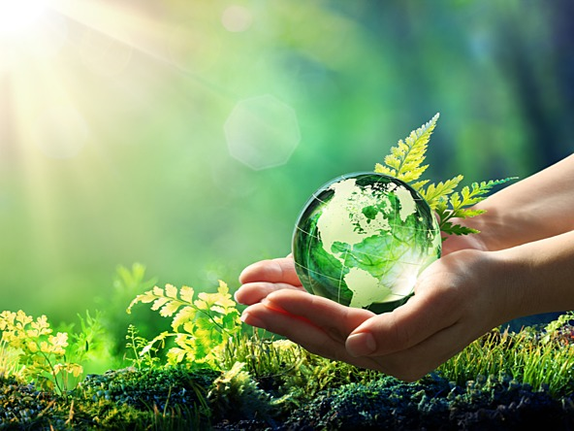
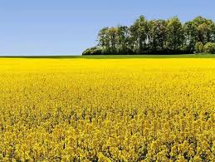
ছবিতে আমরা কী দেখছি ?
এটি কোন ধরনের পরিবেশ ?
এ থেকে আমরা শিল্প ও ভোগ পণ্যের কাঁচামাল পেয়ে থাকি।

Slide 5
এটির সাথে অর্থ, সঞ্চয় ও ব্যাংক ব্যবস্থা জড়িত।
এই পরিবেশ ব্যবসায় তহবিলের যোগান দাতা।
এই পরিবেশের নাম কী ?

Slide 6
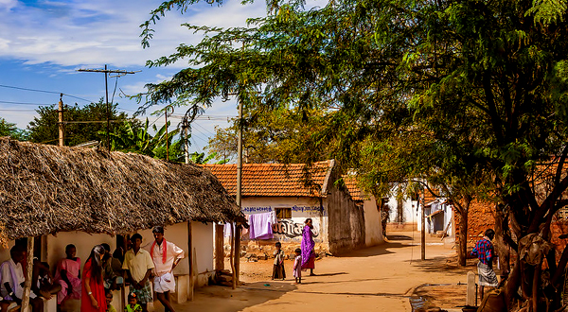
ধর্মীয় বিশ্বাস, ভোক্তাদের মনোভাব, মানব সম্পদ, শিক্ষা ও সংস্কৃতি এর সাথে জড়িত।
এই পরিবেশের উপাদানগুলোর অধিকাংশ বাংলাদেশে ব্যবসায়ের জন্য অনকূল।
Notes:
শিক্ষক প্রশ্ন করবেন ছবিতে তোমরা কী দেখছ? শিক্ষার্থীরা উত্তর প্রদানের পর আপনি সঠিক উত্তরটি দিয়ে (উত্তরঃ ব্যবসায় পরিচিতি ) পাঠ ঘোষণা করবেন।

Slide 7
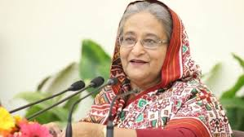
এই পরিবেশের নাম কী ?
দেশি ও বিদেশি বিনিয়োগ অনেকটাই এর উপর নির্ভর করে।
এই পরিবেশ দেশ পরিচালনার সাথে জড়িত।
Notes:
শিক্ষক প্রশ্ন করবেন ছবিতে তোমরা কী দেখছ? শিক্ষার্থীরা উত্তর প্রদানের পর আপনি সঠিক উত্তরটি দিয়ে (উত্তরঃ ব্যবসায় পরিচিতি ) পাঠ ঘোষণা করবেন।

Slide 8
এই পরিবেশ শিল্প ও বিনিয়োগ বান্ধব আইন তৈরির সাথে সম্পৃক্ত।
আইনের কঠোর প্রয়োগের মাধ্যমে দেশের ব্যবসায় বাণিজ্যের উন্নতি নিশ্চিত করে।
Notes:
শিক্ষক প্রশ্ন করবেন ছবিতে তোমরা কী দেখছ? শিক্ষার্থীরা উত্তর প্রদানের পর আপনি সঠিক উত্তরটি দিয়ে (উত্তরঃ ব্যবসায় পরিচিতি ) পাঠ ঘোষণা করবেন।

Slide 9
এটি কোন ধরনের পরিবেশ ?
ব্যবসায়ের সকল শাখায় এই পরিবেশের ব্যবহার বৃদ্ধি পাচ্ছে।
এই পরিবেশের কারণে উৎপাদন প্রক্রিয়া সহজতর হয়েছে ।

Slide 10
পাঠ
আজকের পাঠ:
e¨emvq cwi‡ek Ges
Gi Dcv`vbmg~n
Aa¨vq: 1g; c„: (6-8)

Slide 11
শিখন ফল
এই পাঠ থেকে শিক্ষার্থীরা-
☞ পরিবেশ কী তা বলতে পারবে।
☞ ব্যবসায়িক পরিবেশ কী তা বলতে পারবে ।
☞ ব্যবসায়িক পরিবেশের উপাদানগুলোর নাম বলতে পারবে।
☞ ব্যবসায়িক পরিবেশের উপাদানগুলো ব্যাখ্যা করতে পারবে।

Slide 12
পরিবেশ কী ?
পরিবেশ হলো কোনো অঞ্চলের জনগণের জীবনধারা ও অর্থনৈতিক
কার্যাবলিকে প্রভাবিত করে এমন সব উপাদানের সমষ্টি।

Slide 13
ব্যবসায়িক পরিবেশ কাকে বলে ?
যে সব প্রাকৃতিক ও অপ্রাকৃতিক উপাদান দ্বারা ব্যবসায়িক সংগঠনের গঠন, কার্যাবলি, উন্নতি ও অবনতি প্রত্যক্ষ ও পরোক্ষভাবে প্রভাবিত হয় সেগুলোর সমষ্টিকে ব্যবসায়িক পরিবেশ বলে।

Slide 14
প্রাকৃতিক পরিবেশ
প্রযুক্তিগত পরিবেশ
অর্থনৈতিক পরিবেশ
ব্যবসায় পরিবেশ
আইনগত পরিবেশ
সামাজিক পরিবেশ
রাজনৈতিক পরিবেশ

Slide 15
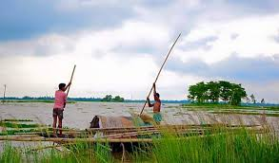
প্রাকৃতিক পরিবেশ

Slide 16
জলবায়ু
প্রাকৃতিক পরিবেশ
নদ-নদী
ভূমি
প্রাকৃতিক সম্পদ

Slide 17
সহজ প্রশ্ন
শিল্পের কাঁচামাল কোন পরিবেশ থেকে আসে ?

Slide 18
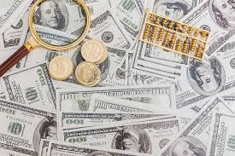
অর্থনৈতিক পরিবেশ

Slide 19
সঞ্চয় ও বিনিয়োগ
অর্থনৈতিক পরিবেশ
ব্যাংকিং
মূলধন
অর্থ

Slide 20
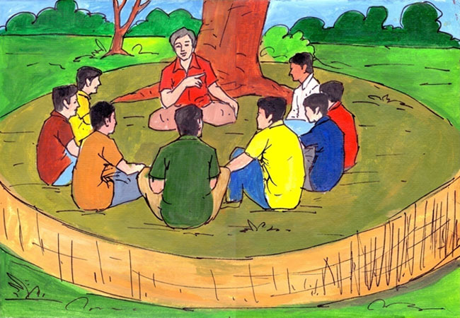
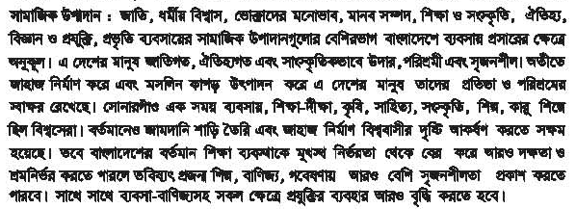
সামাজিক পরিবেশ
Notes:
শিক্ষক প্রশ্ন করবেন ছবিতে তোমরা কী দেখছ? শিক্ষার্থীরা উত্তর প্রদানের পর আপনি সঠিক উত্তরটি দিয়ে (উত্তরঃ ব্যবসায় পরিচিতি ) পাঠ ঘোষণা করবেন।

Slide 21
জাতি
শিক্ষা ও সংস্কৃতি
ধর্মীয় বিশ্বাস
সামাজিক পরিবেশ
ঐতিহ্য
ভোক্তাদের মনোভাব
মানব সম্পদ

Slide 22
সহজ কাজ
ধর্মীয় বিশ্বাস কোন পরিবেশের উপাদান ?
অর্থনৈতিক পরিবেশে চাহিদার তুলনায় কোনটির অভাব রয়েছে ?
সঞ্চয় ও বিনিয়োগ কোন পরিবেশের উপাদান ?

Slide 23
CW
অধ্যায়: ১ম
ব্যবসায় পরিবেশ
Date: 13/05/2020
S.T : KA
প্রশ্ন:
উত্তর:

Slide 24
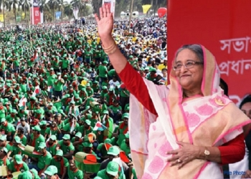
রাজনৈতিক পরিবেশ
Notes:
শিক্ষক প্রশ্ন করবেন ছবিতে তোমরা কী দেখছ? শিক্ষার্থীরা উত্তর প্রদানের পর আপনি সঠিক উত্তরটি দিয়ে (উত্তরঃ ব্যবসায় পরিচিতি ) পাঠ ঘোষণা করবেন।

Slide 25
সরকার
রাজনৈতিক স্থিতিশীলতা
সার্বভৌমত্ব
রাজনৈতিক পরিবেশ
সরকারি নীতিমালা
আইন শৃঙ্খলা
আন্তর্জাতিক সম্পর্ক

Slide 26
আইনগত পরিবেশ
Notes:
শিক্ষক প্রশ্ন করবেন ছবিতে তোমরা কী দেখছ? শিক্ষার্থীরা উত্তর প্রদানের পর আপনি সঠিক উত্তরটি দিয়ে (উত্তরঃ ব্যবসায় পরিচিতি ) পাঠ ঘোষণা করবেন।

Slide 27
বাণিজ্যিক আইন
আইনগত পরিবেশ
ভোক্তা আইন
শিল্প আইন
পরিবেশ সংরক্ষণ আইন

Slide 28
প্রযুক্তিগত পরিবেশ

Slide 29
প্রযুক্তি শিক্ষা
তথ্য ও যোগাযোগ ব্যবস্থা
কারিগরি দক্ষতা
প্রযুক্তিগত পরিবেশ
প্রযুক্তি আমদানির সুযোগ সুবিধা
উন্নত প্রযুক্তিনির্ভর প্রতিষ্ঠান

Slide 30
সৃজনশীল প্রশ্ন
রাকিবের বাবার একটি বাণিজ্যিক নার্সারি আছে। সেখানে তার বাবা
বিভিন্ন প্রকার ফুল ও ফল গাছের চারা উৎপাদন করে বিক্রয় করেন। তাদের বাগানের মাটি চারাগাছ উৎপাদন ও লালনের জন্যও উপযুক্ত। নার্সারিটি পুকুরের নিকট হওয়াতে পানিও সবসময় পাওয়া যায়। ফলে নার্সারির চারাগাছগুলোর মানও বেশ ভালো।
ক) পরিবেশ কী ?
খ) ব্যবসায় পরিবেশ বলতে কী বুঝায় ?
গ) উদ্দীপকের রাকিবের বাবার নার্সারি যে পরিবেশের অন্তর্ভুক্ত তা ব্যাখ্যা কর।
ঘ) “বর্তমানে দেশের ব্যবসা-বাণিজ্যের প্রসার ঘটাতে উদ্দীপকে উল্লেখিত
পরিবেশের উন্নয়ন খুবই প্রয়োজন”- মূল্যায়ন কর।

Slide 31
বাড়ির কাজ (HW)
“ব্যবসায় বাণিজ্যের বিকাশে আইনগত পরিবেশের ভূমিকা অপরিসীম”- মূল্যায়ন কর।

Slide 32
পরবর্তী ক্লাসের
আলোচ্য বিষয়:
অধ্যায়: ২য়
ব্যবসায় উদ্যোগ ও উদ্যোক্তা

Slide 33
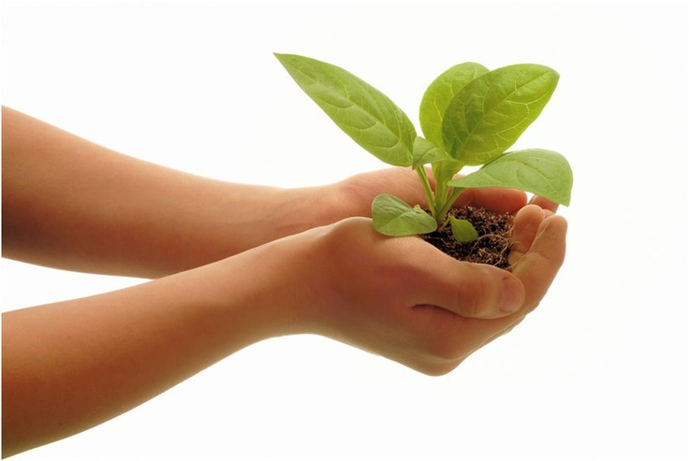
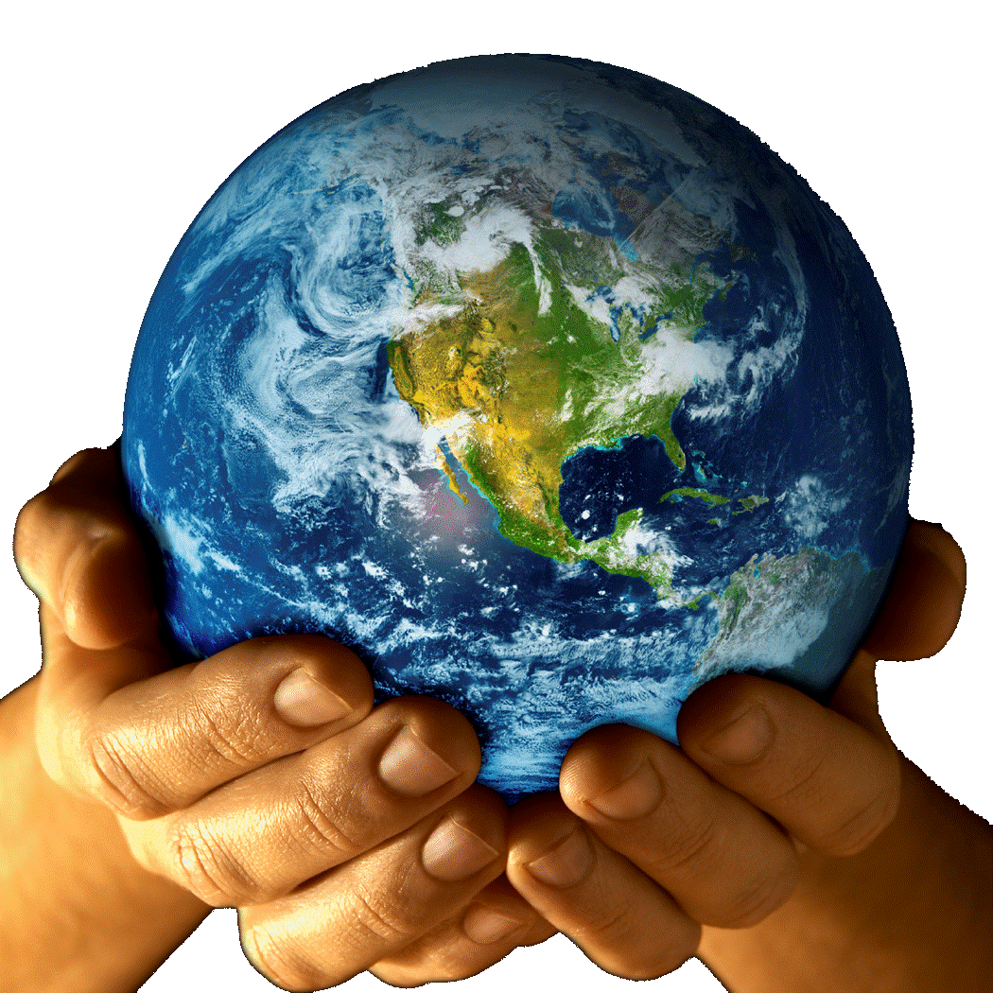
ধন্যবাদ
Plant more trees and save the earth.
Thank you all

